Slide 1
Sigurnosno inženjerstvo
Matematički fakultet, Beograd
Seminarski rad iz predmeta Razvoj softvera 2
Filip Luković 1048/2013

Slide 2
Šta je važno, a naučićemo ovde?
Shvatiti razliku između sigurnosti aplikacija i sigurnosti infrastrukture
Naučiti kako procena rizika tokom životnog ciklusa i procena operativnog rizika utiču na dizajn sistema
Biti svestan arhitektura i smernica za razvoj sigurnih aplikacija
Razumeti pojam opstanka sistema i zašto je analiza opstanka bitna za složene softverske sisteme

Slide 3
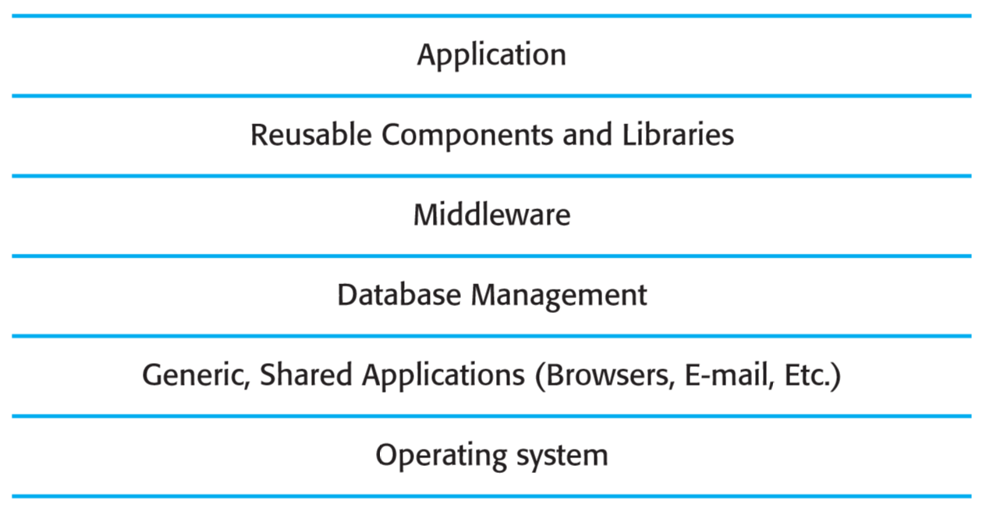
Gde sigurnost može biti narušena?

Slide 4
Sigurnost aplikacije naspram infrastrukture
Sigurnost aplikacije problem koji rešavaju softverski inženjeri tako da sistem koji razvijaju treba da odoli napadima
Sigurnost infrastrukture je problem koji rešavaju menadžeri sistema. Potrebno je da podese sve komponente infrastrukture tako da odole napadima. Takođe oni moraju i popraviti sve bezbednosne rupe koje dolaze na videlo tokom rada sistema

Slide 5
Upravljanje bezbednošću sistema obuhvata
Upravljanje korisnicima i dozvolama
Dodavanje i uklanjanje korisnika iz sistema, rad sa dozvolama za odgovarajuće korisnike
Instaliranje i konfigurisanje softvera
Instalacija i pravilno konfigurisanje sistema pomažu u smanjivanju ranjivosti sistema
Praćenje, detektovanje i oporavak napada
Praćenje nedozvoljenih ulazaka u sistem, pravljenje strategije za sprečavanje napada, za oporavak i pravljenje rezernih kopija sistema ili podataka

Slide 6
Upravljanje bezbednsnim rizicima
Procena mogućih gubitaka koje mogu proizvesti napadi na sistem i balansiranje ovih gubitaka u odnosu na troškove razvijanja bezbednosnih mehanizama za suzbijanje istih
Softverski inženjeri ne bi trebalo da odlučuju o ovome, već je to posao menadžmenta i politike firme
Primer
Ugradnja čipova na kreditne kartice umesto magnetne trake je poboljšala sigurnost i otežala kopiranje

Slide 7
Upravljanje bezbednsnim rizicima obuhvata
1. Preliminarnu procenu rizika
Ne donose se odluke o arhitekturi i sistemu, već o tome da li adekvatan nivo sigurnosti može biti postignut po razumnoj ceni
2. Procenu rizika tokom životnog ciklusa
Odvija se tokom razvoja sistema i određen je od strane tehničkog dizajna sistema i implementacionih odluka
3. Operativna procena rizika
Nakon početka korišćenja sistema. Može da dođe do promene zahteva i načina korišćenja

Slide 8
Slučajevi zloupotrebe
Važno je identifikovati slučajeve zloupotrebe sistema, tako što ćemo napraviti njihov skup
Njihova analiza se koristi i kod preliminarne procene rizika, ali i kod procene rizika tokom životnog ciklusa
Tipovi slučajeva zloupotrebe su kada
1. Napadač dobije pristup nekim sredstvima
2. Napadač učini deo sistema nedostupnim
3. Napadač podmeće(menja) deo sistema
4. Unose se lažne informacije u sistem

Slide 9
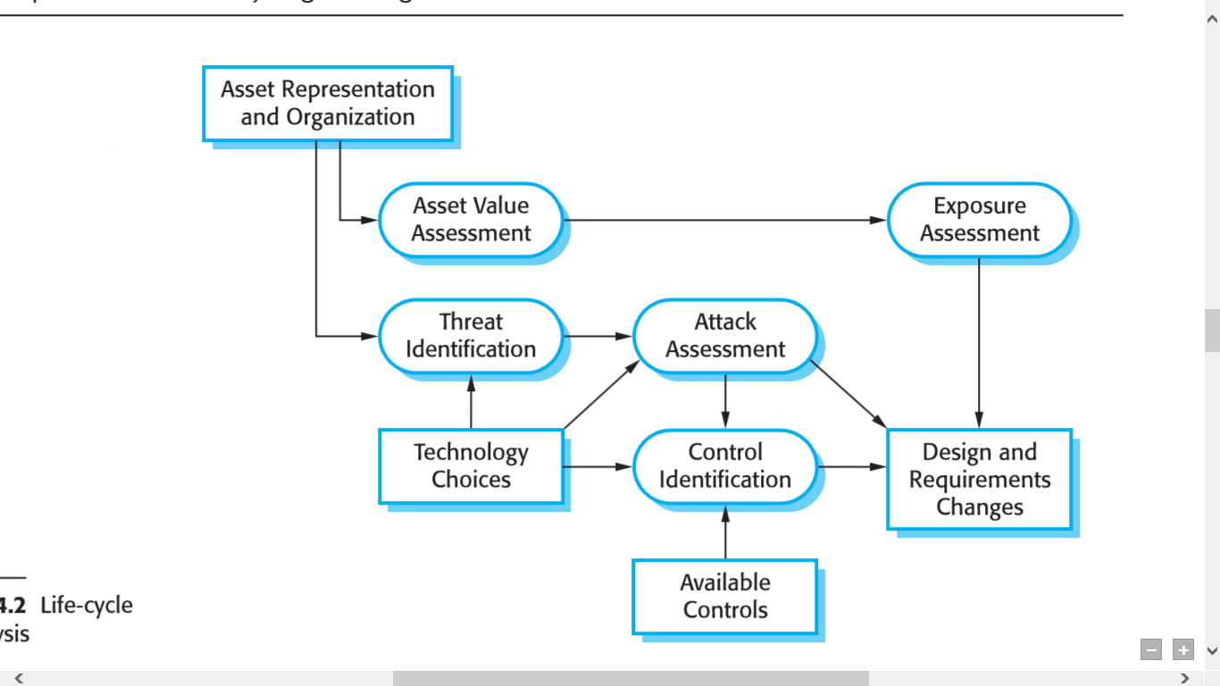
Slučajevi zloupotrebe

Slide 10
Procena rizika tokom životnog ciklusa
Kako bi trebalo da sigurnosne procedure budu implementirane
Koji delovi sistema bi trebalo da budu zaštićeni
Koje načine pristupa treba koristiti da se obezbedi ta zaštita
Potrebno je znati nešto više detalja o tome šta treba zaštititi i o ranjivostima sistema

Slide 11
Procena rizika tokom životnog ciklusa
Primer 1
Može se doneti odluka da razdvojimo podatke o pacijentu i podatke o primljenim terapijama, koje pokazuju na pacijenta. Ukoliko je ključ ka pacijentovim podacima zaštićen, terapije su mnogo manje osetljivi podaci, jer se ne zna na kog pacijenta se odnose.
Primer 2
Tokom jedne sesije se podaci o korisniku kopiraju na hard disk, kako bi se omogućio rad ukoliko nestane internet konekcije. Ti podaci su osetljivi, jer laptop kao fizički uređaj može biti ukraden.

Slide 12
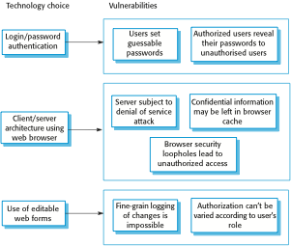
Izbor tehnologija (slabe tačke)

Slide 13
Neki zahtevi koji pospešuju sigurnost
Koristiti proveru šifri i pokretati je automatski svaki dan, a loše šifre prijaviti administratoru sistema
Pristup sistemu je moguć jedino preko računara koji je odobren i registrovan od strane administratora sistema
Klijentski računari imaju jedan instaliran pretraživač koji je odobren od strane administratora sistema

Slide 14
Operativna procena rizika
Može doći do novih rizika zbog menjanja zahteva, infrastrukture sistema ili menjanja okruženja
Takođe stari rizici koji su postojali tokom životnog ciklusa su aktivni

Slide 15
Bezbednosni dizajn
Dizajn arhitekture
Kako arhitektura utiče na bezbednost?
Dobra praksa
Koje su smernice kojima se treba upravljati?
Upotrebni dizajn
Sta treba da podržava sistem kako bi se izbegle ranjivosti
Nakon puštanja u upotrebu?

Slide 16
Dizajn arhitekture
Dva važne stavke na koje treba obratiti pažnju
Zaštita
Kako sistem treba da bude organizovan tako da kritični delovi budu zaštićeni?
Raspodela
Kako sistem treba da bude raspoređen tako da se minimizuje procenat uspešnih napada?
Nastaje konflikt
Zaštićene aplikacije su sporije i imaju lošije performanse
Teže je zaštititi delove koji su raspoređeni na različitim mestima

Slide 17
Zaštita
Zaštita na nivou platforme
Zavisno od platforme na kojoj se pokreće aplikacija
Zaštita na nivou aplikacije
Mehanizam zaštite koji je integrisan u aplikaciju
Zaštita na nivou zapisa
Zaštita pristupu pojedinačnim podacima

Slide 18
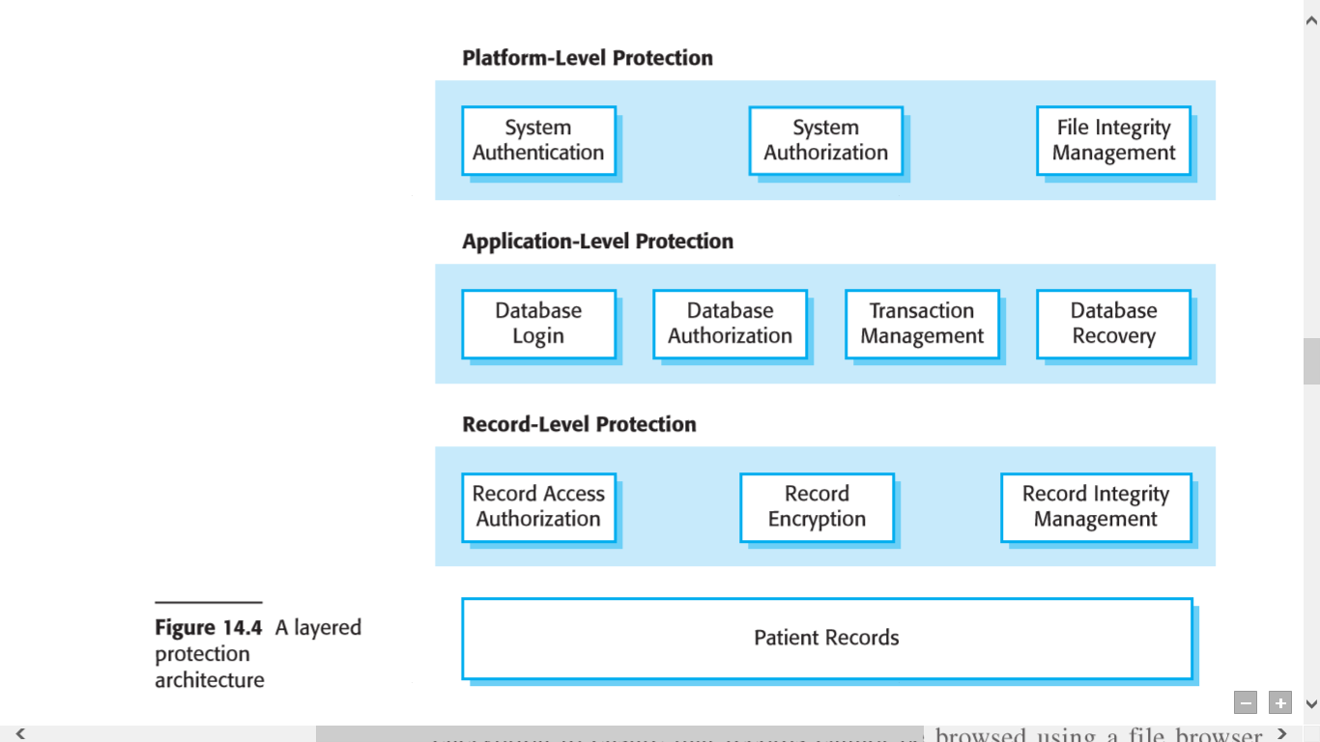
Zaštita

Slide 19
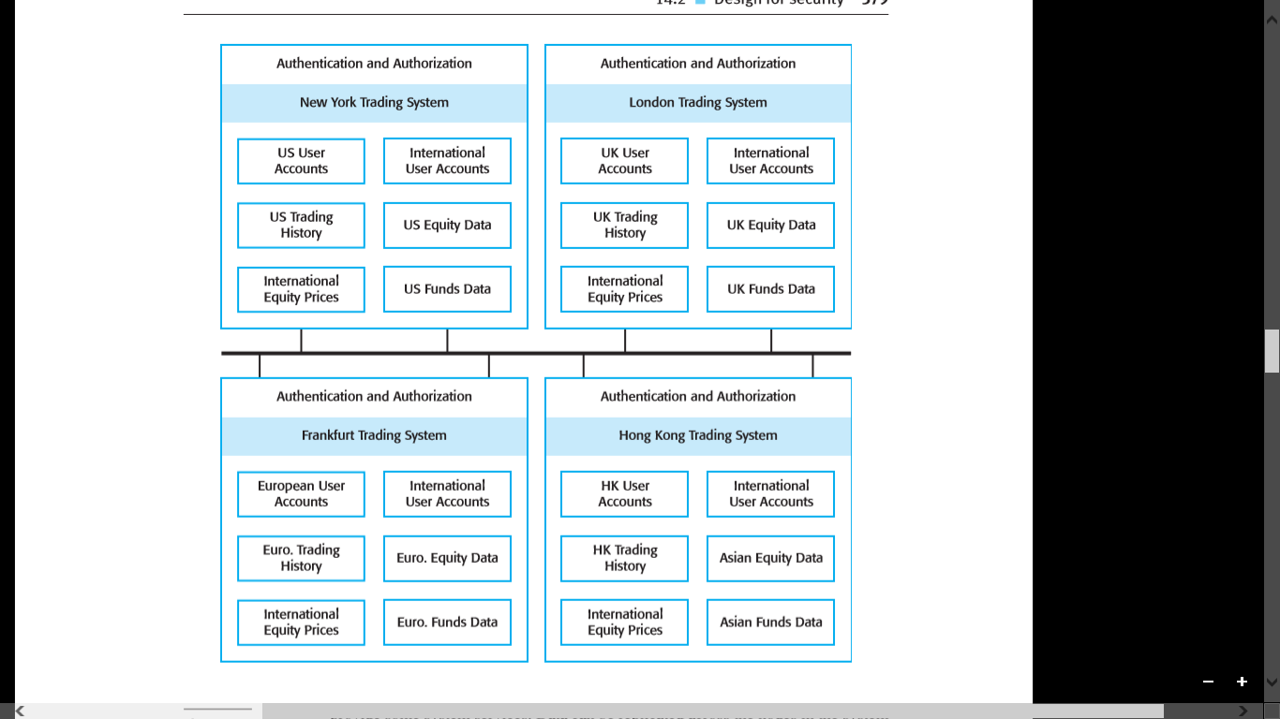
Raspodela

Slide 20
Dobre smernice
Odluka o eksplicitnoj bezbednosnoj politici
Definisati bezbednosnu politiku koja treba da se primenjuje na svim sistemima
Izbegavati jednu tačku neuspeha
Potrebno je više od jednog neuspeha u bezbednosnim procedurama da se dobije sigurnosni propust
Pad sistema
Čak i pri padu sistema, osetljivim informacijama se ne može pristupiti od strane neovlašćenih lica
Balansirati između sigurnosti i upotrebljivosti
Izbegavati sigurnosne procedure koje otežavaju rad sistema. Nekada morate prihvatiti i slabiju sigurnost zbog performansi

Slide 21
Dobre smernice
Logovanje korisničkih akcija
Održavanje evidencije radnji koje sprovode korisnici može pomoći pri analizi ko je šta uradio
Redudentnost i raznolikost smanjuju rizik
Pravljenje više kopija podataka i korišćenje raznih infrastruktura smanjuju rizik od nauspeha
Validacija svih ulaznih podataka
Proveravati da li su svi ulazni podaci unutar domena
Deljenje sistema
Podeliti različite delove sistema u različite delove, tako da jedan korisnik ima samo pristup onome što mu treba i što sme da koristi

Slide 22
Dobre smernice
Upotrebni dizajn
Napraviti dizajn tako da se izbegnu problemi u primeni
Dizajn za oporavak
Napraviti dizajn tako da se sistem lako oporavlja od napada

Slide 23
Upotrebni dizajn
Podrazumeva konfigurisanje softvera za rad u svojoj radnoj sredini, instaliranje sistema i konfigurisanje u zavisnosti od platforme.
Kao rezultat konfiguracionih grešaka mogu nastati ranjivosti sistema
Ubacivanjem podrške puštanja u upotrebu u sistem smanjuje se verovatnoća od nastajanja ranjivosti

Slide 24
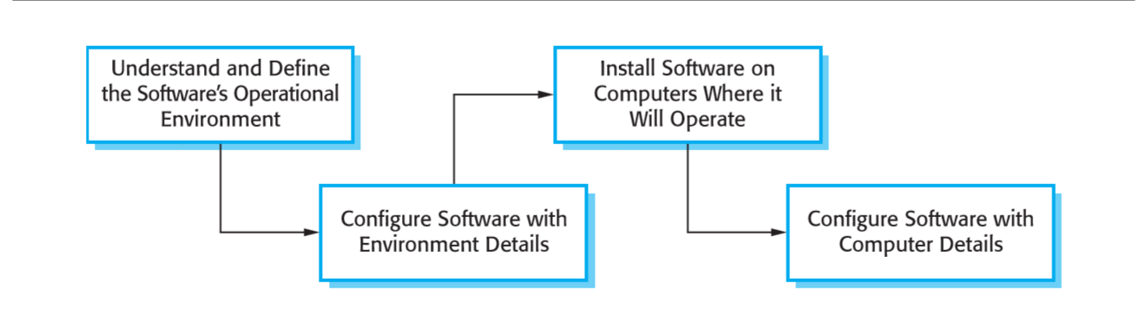
puštanje u upotrebu

Slide 25
Ranjivosti pri Puštanju u upotrebu
Podrazumevana podešavanja
Podrazumevane postavke se mogu lako saznati, pa ih ne treba koristiti. Prvom prilikom treba promeniti podrazumevane postavke i tako smanjiti verovatnoću da napadač zna podatke
Razvoj nije važniji od puštanja u upotrebu
Podešavanja i postavke koji su korišćeni za razvoj i debagovanje treba da budu isključeni nakon puštanja u upotrebu

Slide 26
Podrška pri puštanju u upotrebu
Uključite podršku za pregled i analizu konfiguracije
Administrator sistema treba da vidi celu konfiguraciju, a samim tim i uoči greške
Smanjiti podrazumevane privilegije i time smanjiti moguću štetu
Svesti privilegije administratora na minimum, ako neko dobije pristup admin nalogu nemaju direktan pristup funkcijama sistema
Lokalizovati podešavanja
Sva podešavanja koja su vezana za jedan deo sistema treba raditi odjednom, da seneki deo ne bi zaboravio
Obezbediti jednostavne načine za popravku ranjivosti
Kada se otkrije ranjivost potreban je lak način da se ona ukloni i suzbije

Slide 27
Opstanak sistema
Sposobnost sistema da obezbedi osnovne usluge dok je pod napadom ili nakon oštećenja dela sistema
Analiza i dizajn opstanka sistema trebalo bi da budu deo procesa sigurnosnog inženjeringa

Slide 28
Opstanak sistema
Važnost opstanka sistema
Naša ekonomija i životi se oslanjaju na računare i računarske sisteme
Infrastruktura
Zdravstvo
Državna uprava
Gubitci prilikom pada poslovnih sistema su brzi i veliki
Aerodromski sistemi
Sistemi za plaćanje
Elektronske trgovine

Slide 29
Dostupnost usluga
Koje usluge sitema su najkritičnije za biznis?
Kako ti servisi mogu biti kompromitovani?
Koji je minimalni kvalitet servisa koji mora biti podržan?
Kako ovi servisi mogu biti zaštićeni?
Koliko vremena je potrebno za oporavak u slučaju da servis postane nedostupan?

Slide 30
Strategije opstanka
Otpornost
Treba izgraditi sistem tako da bude u mogućnosti da se odupre napadima
Prepoznavanje
Sistem treba da sadrži detekciju napada i procenu štete koja može nastati
Oporavak
Izgradnja dela sistema za pružanje usluga dok je sistem pod napadom

Slide 31
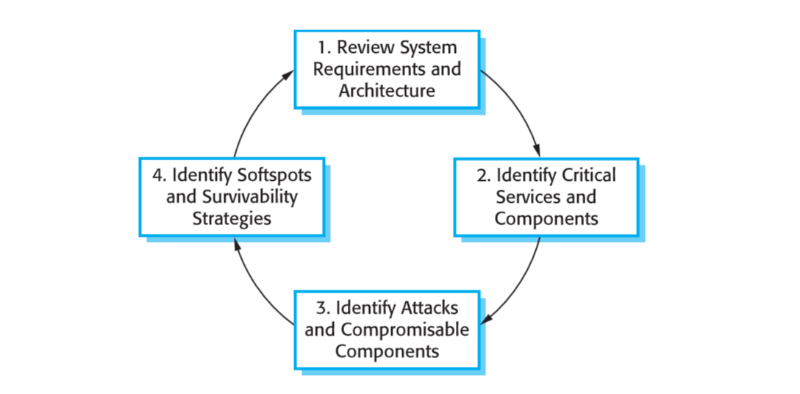
Strategije opstanka

Slide 32
Ključne aktivnosti kod opstanka
Razumevanje sistema
Pregledati ciljeve, zahteve i arhitekturu sistema
Identifikacija kritičnih resursa
Identifikovati usluge koje moraju uvek biti aktivne
Simulacija napada
Osmisliti kritični scenario i testirati ga, da se vidi kako sistem tada funkcioniše
Analiza preživljavanja
Identifikovati strategije koje se mogu primeniti

Slide 33
Jedan od najvećih napada
Tokom hladnog rata, CIA je pronašla način da onesposobi sibirske gasovode. Oni su umesto bombi ili raketa iskoristili upad u kompjuterski sistem i izazvali toliko veliki haos da se vatra videla i iz svemira.

Slide 34
KRAJ
Pitanja? Komentari?

